Slide 1
OOP Presentation
컴퓨터공학부 여일구, 이창민

Slide 2
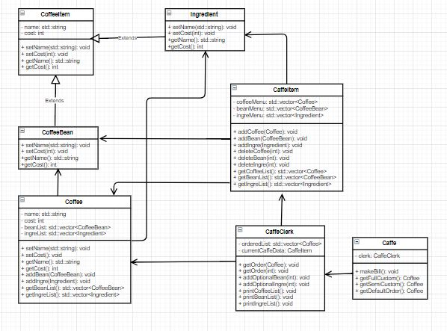
Model 비교 분석: 1
커피의 가장 기본적인 성분을 나타내는 클래스인 CoffeeItem 클래스
CoffeeItem 클래스를 상속받는 클래스는 2개: 커피콩을 나타내는 CoffeeBean, 첨가물을 나타내는 Ingredient 클래스
커피 한 잔을 나타내는 Coffee 클래스
카페에서 주문 가능한 메뉴들을 나타내는 CaffeItem 클래스
주문 받는 행동을 구현한 CaffeClerk 클래스
카페 그 자체를 나타내는 Caffe 클래스

Slide 3
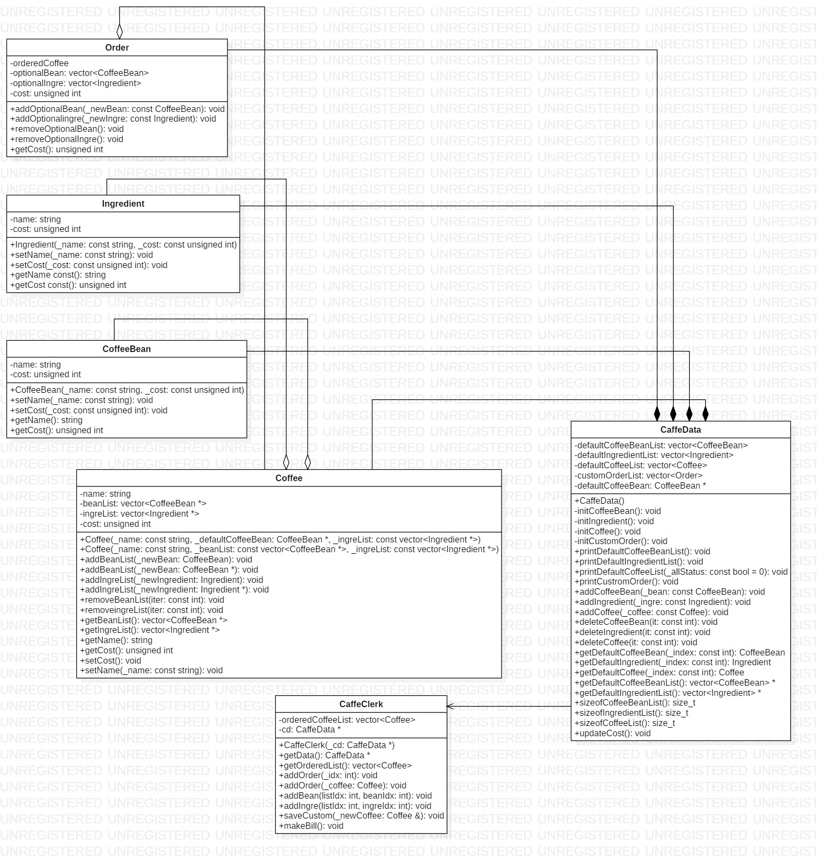
Model 비교 분석: 2
커피콩을 나타내는 CoffeeBean 클래스
각종 첨가물을 나타내는 Ingredient 클래스
커피콩과 첨가물로 구성되는 Coffee 클래스
선택한 커피와 추가로 주문 받은 내용을 상징하는 Order 클래스
사용 가능한 카페의 모든 데이터를 나타내는 CaffeData 클래스
주문 받는 행위를 나타낸 CaffeClerk 클래스

Slide 4
Model 비교 분석
모델 2가 모델 1에 비해서 클래스가 하나 더 적음
구현할 코드가 더 적을 것으로 예상
모델 2는 상속을 사용하지 않고도 같은 내용 구현 가능
프로그램이 더욱 간단하다고 판단
카페를 상징하는 클래스는 프로그램 자체로 생각할 수 있음
카페 자체는 프로그램으로 대체할 수 있기에 구현할 필요 없다고 판단
상기 이유로 모델 2를 구현하기로 결정

Slide 5
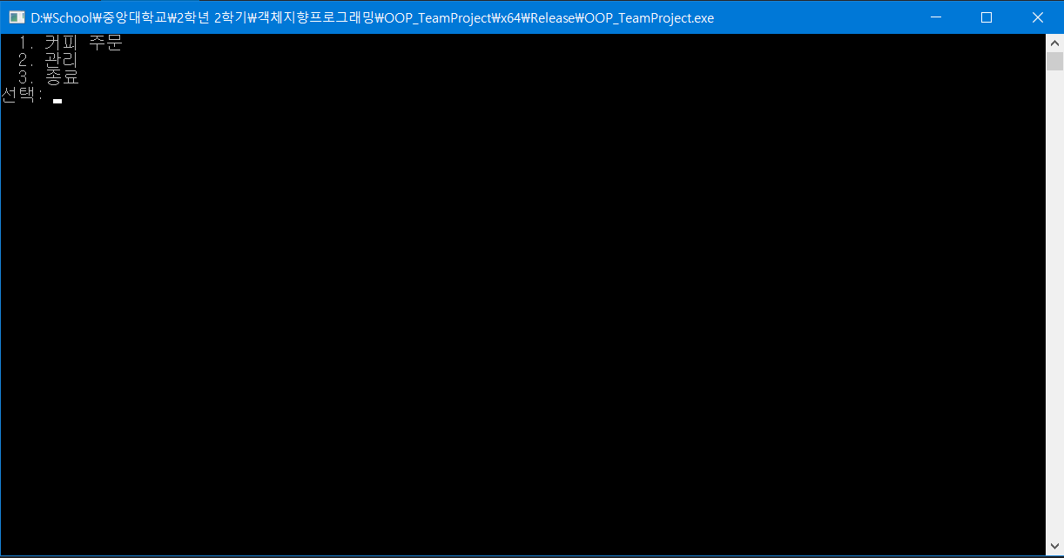
실행 설명
메인 화면
숫자를 입력하여 기능 선택
커피 주문과 데이터 관리로 분리하여 기능 제작

Slide 6
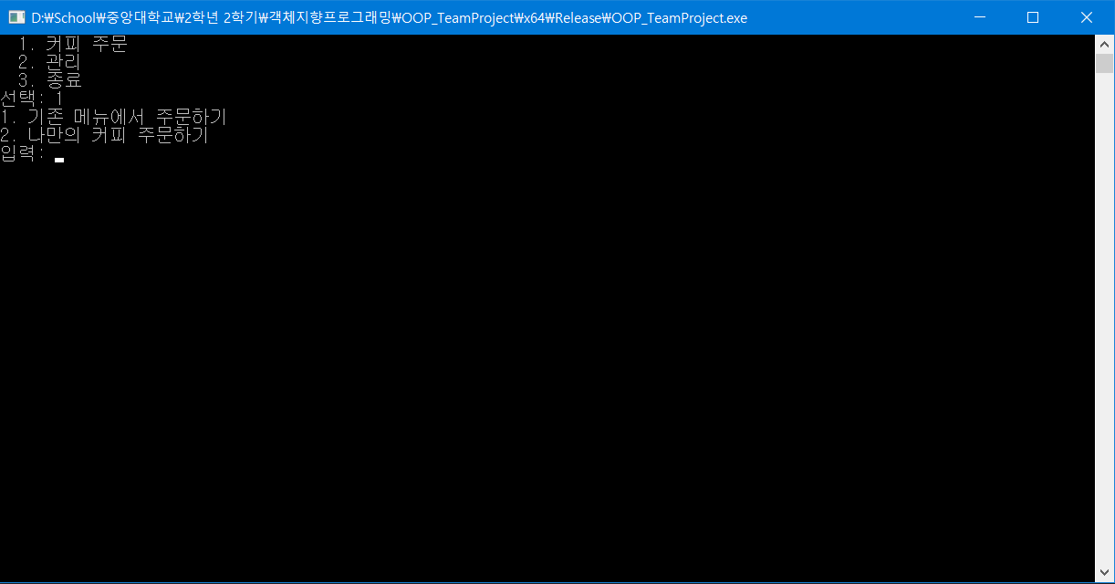
실행 설명
커피 주문 시작
기존 메뉴에서 주문할 수 있고, 또한 새로운 커피를 제조해서 주문할 수 있음

Slide 7
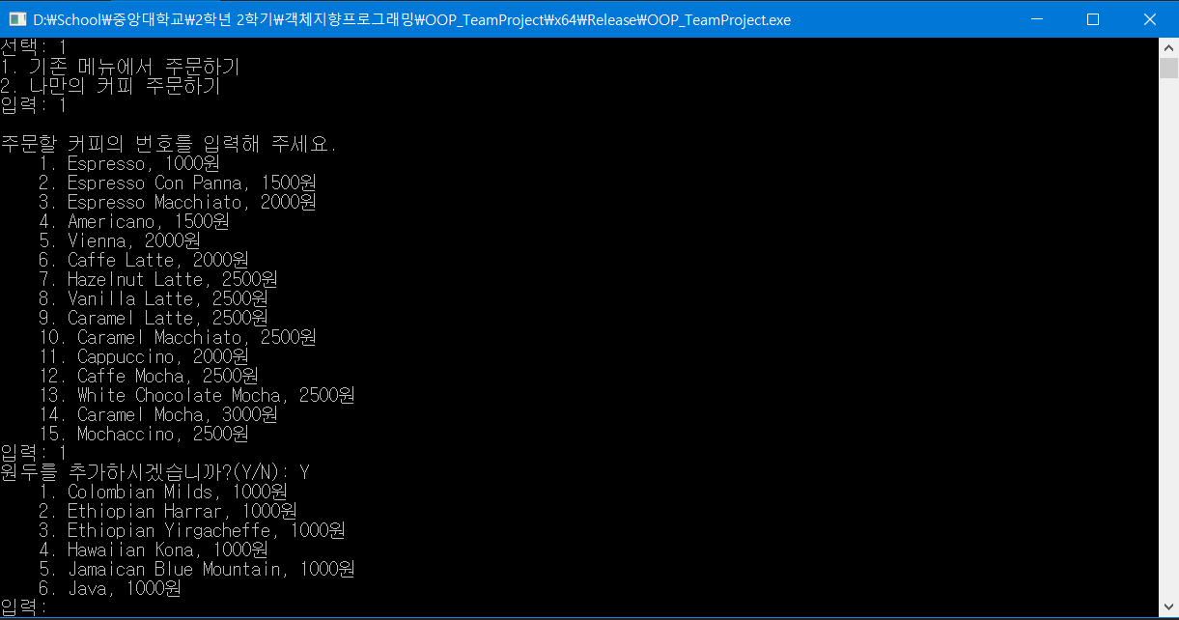
실행 설명
기존에 존재하는 커피 데이터를 사용하여 주문
추가할 것이 있는지 묻는 화면이 차례로 나옴.

Slide 8
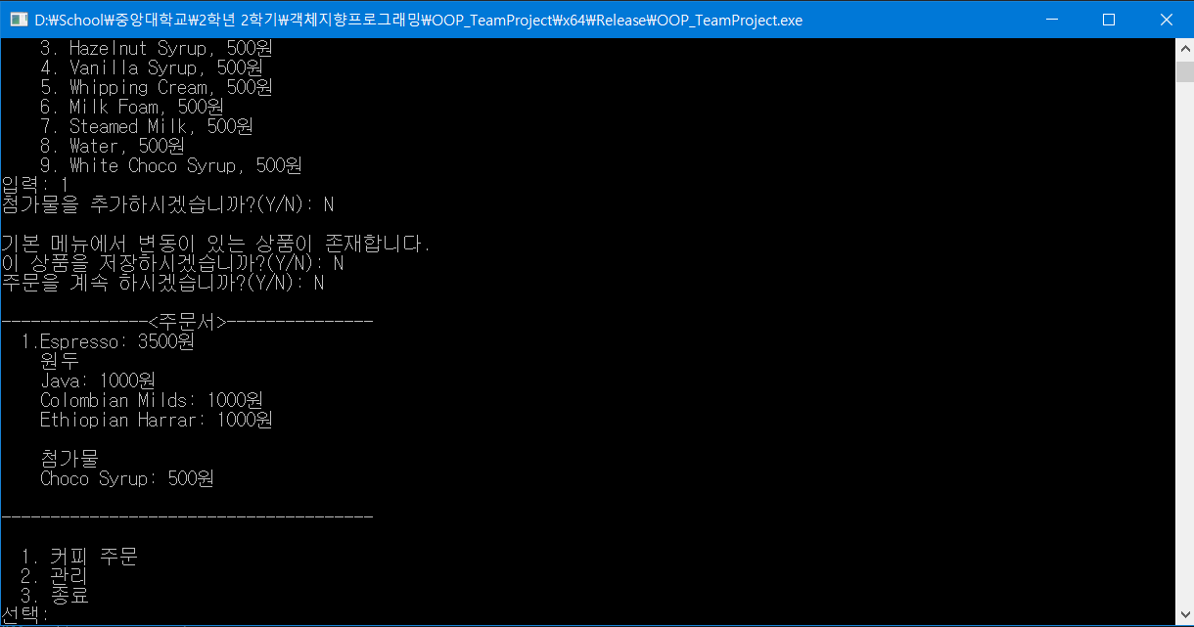
실행 설명
주문을 완료할 시 나오는 화면
어떤 커피를 사용했고, 어떤 원두와 첨가물을 사용했는지, 그리고 각각의 가격까지 보여줌

Slide 9
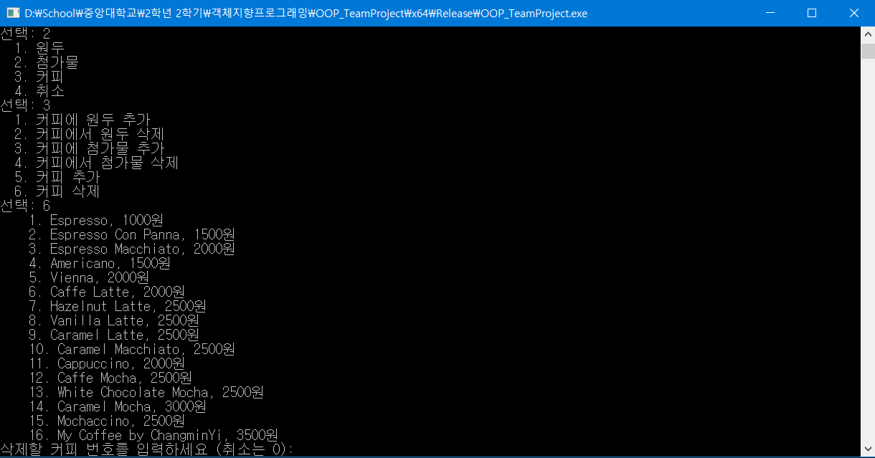
실행 설명
방금 주문한 커피가 추가되어 있는 화면
마지막에 있는 커피는 주문 시에 새로 생성한 커피

Slide 10
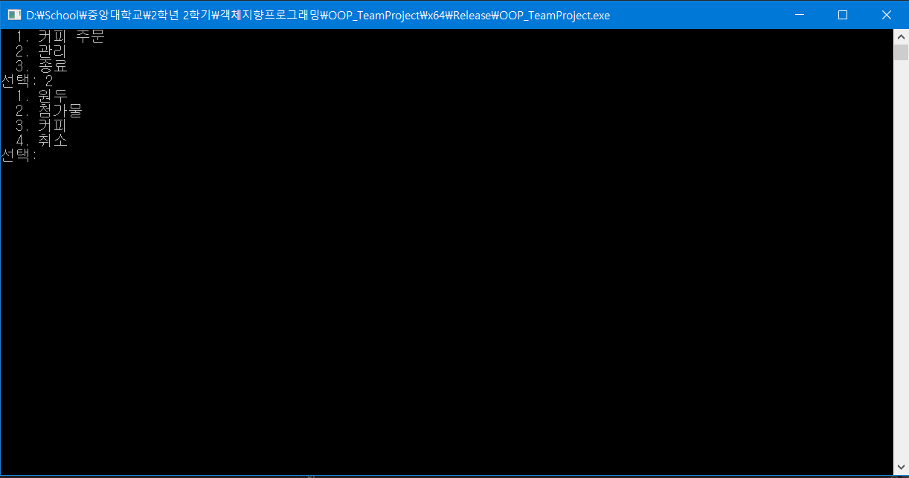
실행 설명
데이터 관리 화면
커피콩, 원두, 커피 세 가지를 관리할 수 있음

Slide 11
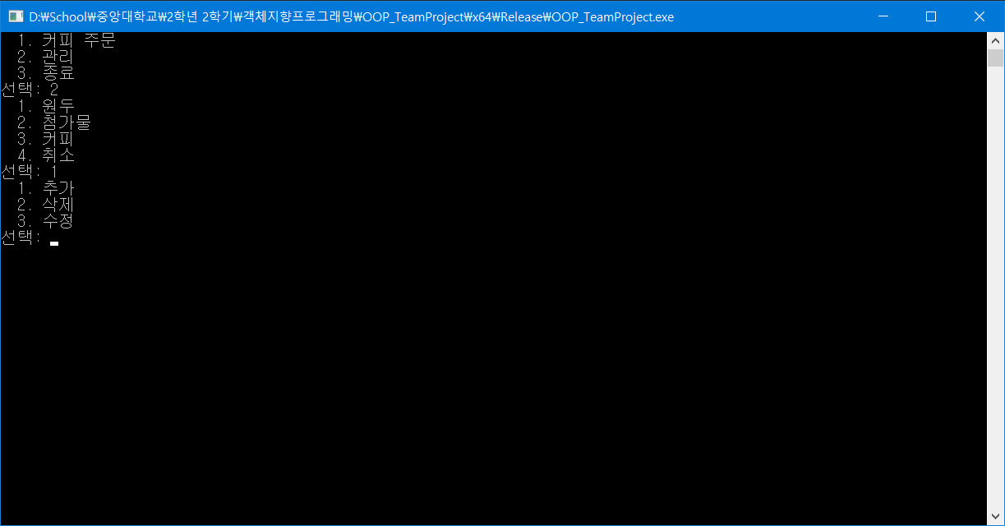
실행 설명
커피콩과 첨가물을 관리하기 위해서 기능을 선택하는 화면
기존의 데이터에 추가, 존재하는 데이터를 삭제, 혹은 존재하는 데이터의 이름과 가격을 수정하는 기능을 제공

Slide 12
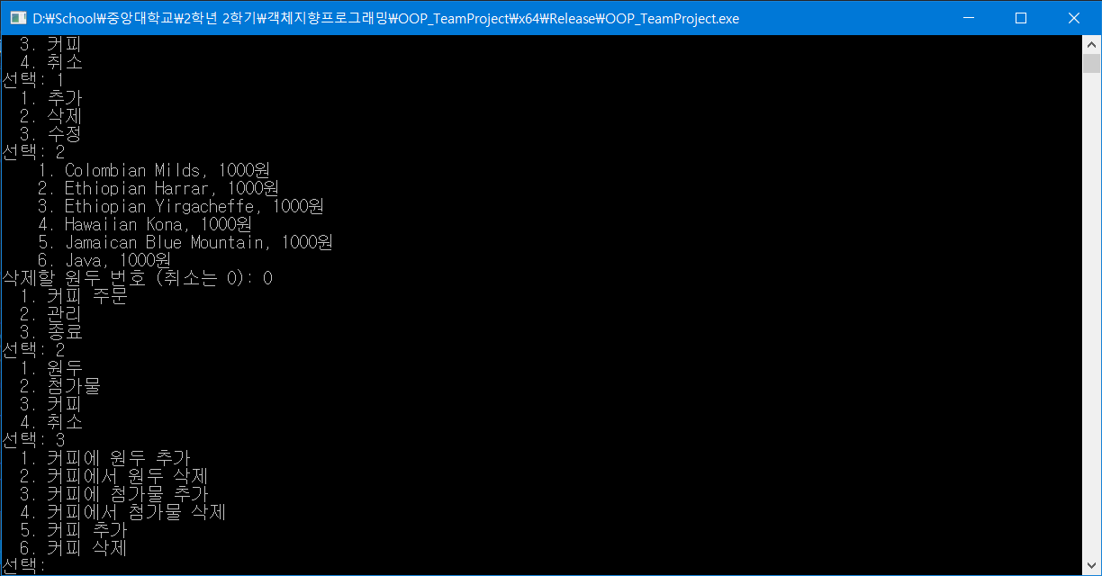
실행 설명
커피의 데이터를 관리
원두와 첨가물과는 달리, 커피는 구성하는 데이터가 많음
커피에 원두/첨가물 추가/삭제, 커피 자체를 추가/삭제하는 기능을 지원

Slide 13
확장성
커피 재료 추가/삭제가 가능한가?
Func_DataSetting의 함수를 이용해 임의의 커피를 추가, 삭제, 변경이 가능함.
커피 원두나 첨가물의 추가, 삭제, 가격변경 역시 Func_DataSetting의 함수를 통해 가능함.

Slide 14
확장성
고객이 원하는 어떠한 커피도 주문이 가능한가?
Func_CoffeeOrder에서 분기를 나눠 고객이 아예 커피를 새롭게 제작할지, 아니면 기존 메뉴에 존재하는 커피를 주문할지 정할 수 있음.
기존 메뉴에 있는 커피를 주문할 때에도 고객이 원하는 원두나 첨가물을 임의로 추가하여 주문할 수 있음.
(고객이 블랜딩한 원두나 다른 원두를 기본 원두로 넣을 수 있게 추가해줄 필요가 있다.)

Slide 15
확장성
다양한 이벤트에 대응이 가능한가?
현재 프로그램에 구현을 하지 않았지만, 이벤트를 관리하는 클래스를 추가하면 된다.
이벤트 조건에 맞는지 검사하는 함수들과 결과 가격을 출력하는 함수만 추가하면 대응할 수 있다.

Slide 16
추가 사항
개발 환경: Windows 10 64-bit, Visual Studio 2017
Github: https://github.com/ChangminYi/OOP_TeamProject
역할 분담
공통: 모델 개발
여일구: 커피 주문 기능 개발
이창민: 데이터 관리 기능 개발

